Slide 1
Aplikacje na moim telefonie
Bartosz Seńko
Kl.7b
2018/2019r.

Slide 2
Spis Treści
1. Slajd tytułowy.
2. Spis treści.
3. O aplikacjach.
4. Instagram
5. Facebook
6. Messenger
7. Netflix i Google
8. YouTube
9. Koniec..

Slide 3
Czym są aplikacje mobilne?
Aplikacja mobilna - program działający na urządzeniach przenośnych takich jak laptop, tablet czy smartfon. Większość z nich jest dostępna do pobrania bezpośrednio z urządzenia, a inne wymagają zgrania z innego urządzenia. Niektóre z nich pomagają się zrelaksować lub zabić czas, a inne ułatwiają życie codzienne.

Slide 4
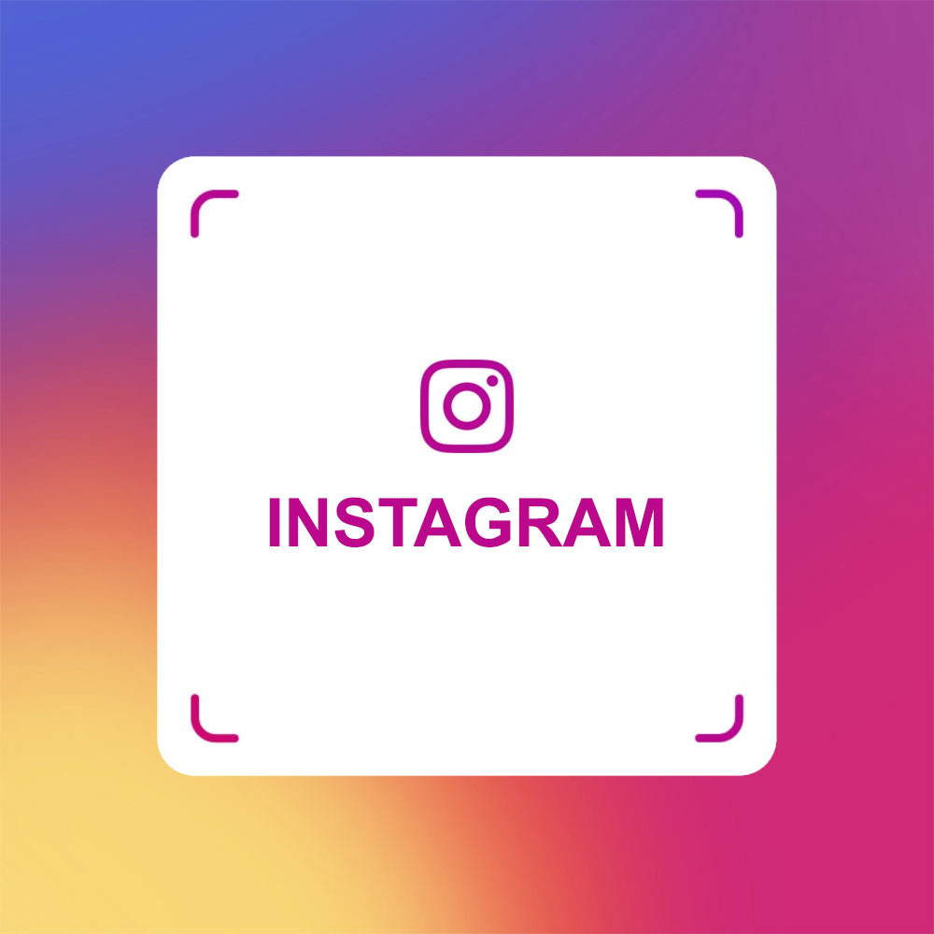
Instagram
Jedną z aplikacji umilających czas jest Instagram. Po założeniu konta można swobodnie dodawać znajomych, przeglądać wstawione przez nich posty i umieszczać własne zdjęcia dostępne tylko dla znajomych.

Slide 5
Facebook
Facebook jest aplikacją służącą do zamieszczania różnorodnych zdjęć i rozmowy w grupach. Jej funkcje pozwalają na granie w gry i czatowanie z bliskimi. Powstała w 2003 roku w Ameryce.

Slide 6
Messenger
Aplikacja, która powstała kilka lat po facebooku i stworzyła ją ta sama firma. Jest darmową aplikacją, która dostępna jest prawie na każdym smartfonie. W dzisiejszych czasach wysyłanie wiadomości idzie w odstawkę, gdyż większość ludzi korzysta właśnie z Messengera ze względu na konieczność tylko INTERNETU.

Slide 7
Netflix Google
To uniwersalna przeglądarka na komputerach i telefonach z systemem operacyjnym Android. Można znaleźć w niej dosłownie wszystko, od zdjęć po osoby.
Netflix jest płatnym serwisem do oglądania filmów i seriali. Po zarejestrowaniu i kupieniu dowolnego pakietu możesz cieszyć się genialną twórczością wielu zagranicznych, ale też miejscowych reżyserów i aktorów.

Slide 8
YouTube
YouTube jest darmowym portalem społecznościowym. Każdy może opublikować tam swój film. Najlepszy YouTuber na świecie ma ponad 80 milinów widzów w różnych krajach. Dla dużej części twórców jest to źródło utrzymania, gdyż serwis ten umożliwił zarabianie przez nagrywanie.

Slide 9
Koniec;)
https://www.whats-on-netflix.com/news/how-to-request-tv-shows-and-movies-to-netflix/
http://freshwallpapers.in/google_2015_new_logo-wallpapers.html
http://www.comment-contacter.fr/comment-contacter-facebook-messenger
https://www.lavocedeltrentino.it/2018/11/11/facebook-e-gli-svarioni-degli-algoritmi-di-sicurezza/
https://www.apptuts.com.br/tutorial/android/tag-de-nome-no-instagram/
https://www.bing.com/images/search?view=detailV2&ccid=lpmDgF4q&id=BACB89329432D5A47E3801B511D4E0F1E745A927&thid=OIP.lpmDgF4q7SgTLiHJp-JDpQHaDt&mediaurl=https%3a%2f%2fcdn02.nintendo-europe.com%2fmedia%2fimages%2f10_share_images%2fgames_15%2fnintendo_switch_download_software_1%2fH2x1_NSwitchDS_YouTube_image1600w.jpg&exph=800&expw=1600&q=youtube&simid=608045437929525023&selectedIndex=3&cbir=sbi
Dziękuję za uwagę..

